Slide 1
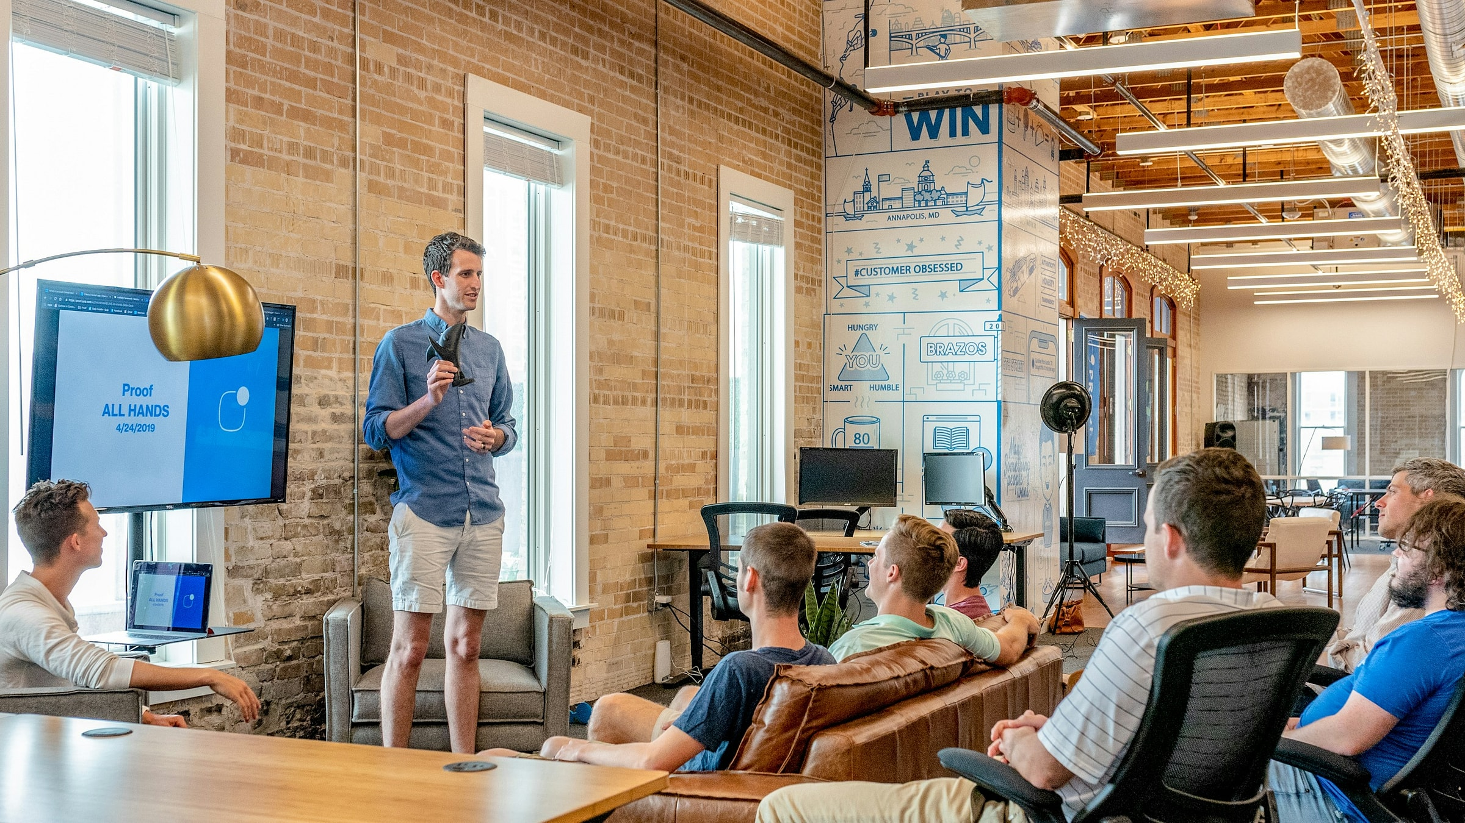

Universidad Tecnológica Nacional
INGENIERÍA INDUSTRIAL · 2026
Hito 2
y storytelling
PREGUNTA DE APERTURA
¿Cómo convertir evidencia técnica en una historia revisable?
PROYECTO
Análisis de Datos

Slide 2

Universidad Tecnológica Nacional
2026
INGENIERÍA INDUSTRIAL
El segundo hito recorre el pipeline hasta una conclusión
01
02
03
04
05
Decisión
Fuente
Transformación
Análisis
Conclusión
pregunta y audiencia
contrato y acceso
código y controles
hallazgo ejecutado
acción y límite
Cada equipo muestra una evidencia observable por etapa.
Análisis de Datos
HITO 2 · EVIDENCIA
Ingeniería Industrial · UTN FRC

Slide 3
Universidad Tecnológica Nacional
2026
INGENIERÍA INDUSTRIAL
La evaluación observa coherencia, ejecución y criterio
Criterio | Evidencia esperada | Pregunta de revisión
Coherencia | grano compartido | ¿las piezas describen el mismo hecho?
Ejecución | código y salida | ¿se puede reproducir?
Control | conteo y reconciliación | ¿qué valida el resultado?
Criterio | trade-off y límite | ¿qué alternativa se descartó?
Análisis de Datos
HITO 2 · CRITERIOS
Ingeniería Industrial · UTN FRC

Slide 4
Universidad Tecnológica Nacional
2026
INGENIERÍA INDUSTRIAL
El segundo hito agrega evidencia analítica
diseño
Hito 1
prueba
Hito 2
Decisión, fuentes, arquitectura y contratos propuestos.
Transformación, controles, análisis y conclusión provisional.
El registro de cambios explica qué decisión del diseño se ajustó y por qué.
Análisis de Datos
PROYECTO · EVOLUCIÓN
Ingeniería Industrial · UTN FRC

Slide 5
Universidad Tecnológica Nacional
2026
INGENIERÍA INDUSTRIAL
Una conclusión conserva resultado, control y límite
01
02
03
Resultado
Segmento
Control
P90 sube 4,3 días
Patagonia
SQL = Pandas
04
05
Límite
Acción
faltan causas de transporte
revisar promesa y capacidad
La frase permite revisar el cálculo y cuestionar su alcance.
Análisis de Datos
EVIDENCIA · ESTRUCTURA
Ingeniería Industrial · UTN FRC

Slide 6
Universidad Tecnológica Nacional
2026
INGENIERÍA INDUSTRIAL
La trazabilidad permite recorrer el pipeline hacia atrás
01
02
03
04
05
Conclusión
Visual
Métrica
Modelo
Fuente
qué afirma
qué muestra
cómo calcula
qué grano usa
qué registro conserva
La defensa puede comenzar en cualquier punto y reconstruir los demás.
Análisis de Datos
HITO 2 · DEFENSA
Ingeniería Industrial · UTN FRC

Slide 7
Universidad Tecnológica Nacional
2026
INGENIERÍA INDUSTRIAL
Una conclusión provisional conserva una condición de revisión
01
02
03
Evidencia
Hipótesis
Próximo dato
aumenta la cola
capacidad insuficiente
ocupación por ruta
La recomendación se mantiene mientras la próxima observación respete la condición declarada.
Análisis de Datos
INCERTIDUMBRE · DECISIÓN
Ingeniería Industrial · UTN FRC

Slide 8
Universidad Tecnológica Nacional
2026
INGENIERÍA INDUSTRIAL
La audiencia define el nivel de detalle
Audiencia | Decisión | Detalle prioritario
Operaciones | reasignar capacidad | ruta, demora y volumen
Finanzas | aprobar costo | impacto y escenario
Data | operar pipeline | contratos y controles
Análisis de Datos
STORYTELLING · AUDIENCIA
Ingeniería Industrial · UTN FRC

Slide 9
Universidad Tecnológica Nacional
2026
INGENIERÍA INDUSTRIAL
La tensión vuelve visible la necesidad de actuar
01
02
03
04
Estado esperado
Estado observado
Consecuencia
Pregunta
P90 ≤ 8 días
P90 = 12,4 días
promesa comercial expuesta
¿qué región y causa explican el desvío?
La tensión se expresa con una brecha observable.
Análisis de Datos
NARRATIVA · TENSIÓN
Ingeniería Industrial · UTN FRC

Slide 10
Universidad Tecnológica Nacional
2026
INGENIERÍA INDUSTRIAL
La evidencia ocupa el centro de la historia
Un visual principal muestra el patrón. Una anotación orienta la lectura. La fuente, el período y la definición permiten verificarlo.
Cada elemento visual responde una pregunta de la audiencia.
Análisis de Datos
NARRATIVA · FOCO
Ingeniería Industrial · UTN FRC

Slide 11
Universidad Tecnológica Nacional
2026
INGENIERÍA INDUSTRIAL
La recomendación nombra acción, responsable y condición
01
02
03
Acción
Responsable
Ventana
ajustar promesa Patagonia
Gerencia de Operaciones
próximo ciclo semanal
04
05
Condición
Riesgo
revisar al incorporar capacidad
trasladar demanda
La recomendación puede ejecutarse y evaluarse.
Análisis de Datos
NARRATIVA · DECISIÓN
Ingeniería Industrial · UTN FRC

Slide 12
Universidad Tecnológica Nacional
2026
INGENIERÍA INDUSTRIAL
Cinco títulos cuentan la historia antes de diseñar
01
02
03
04
05
1
2
3
4
5
La promesa se deteriora
Patagonia concentra la cola
Dos rutas explican el cambio
Capacidad y promesa deben ajustarse
El próximo dato validará la causa
Si los títulos sostienen el recorrido, cada visual recibe un trabajo claro.
Análisis de Datos
STORYBOARD · PROTOTIPO
Ingeniería Industrial · UTN FRC

Slide 13
Universidad Tecnológica Nacional
2026
INGENIERÍA INDUSTRIAL
La entrega del hito conserva una ruta de revisión
Pieza | Debe permitir | Control
Notebook | reproducir el hallazgo | ejecutar desde cero
Datos | identificar versión | hash o fecha
Storyboard | seguir el argumento | un mensaje por tarjeta
Registro | ver cambios y participación | autor y fecha
Análisis de Datos
HITO 2 · CHECKLIST
Ingeniería Industrial · UTN FRC

Slide 14
CIERRE · HITO 2
Una historia analítica
permite volver a la evidencia
Conectar audiencia, tensión, cálculo, recomendación y límite dentro de una ruta verificable.
Análisis de Datos · Ingeniería Industrial

